Slide 1
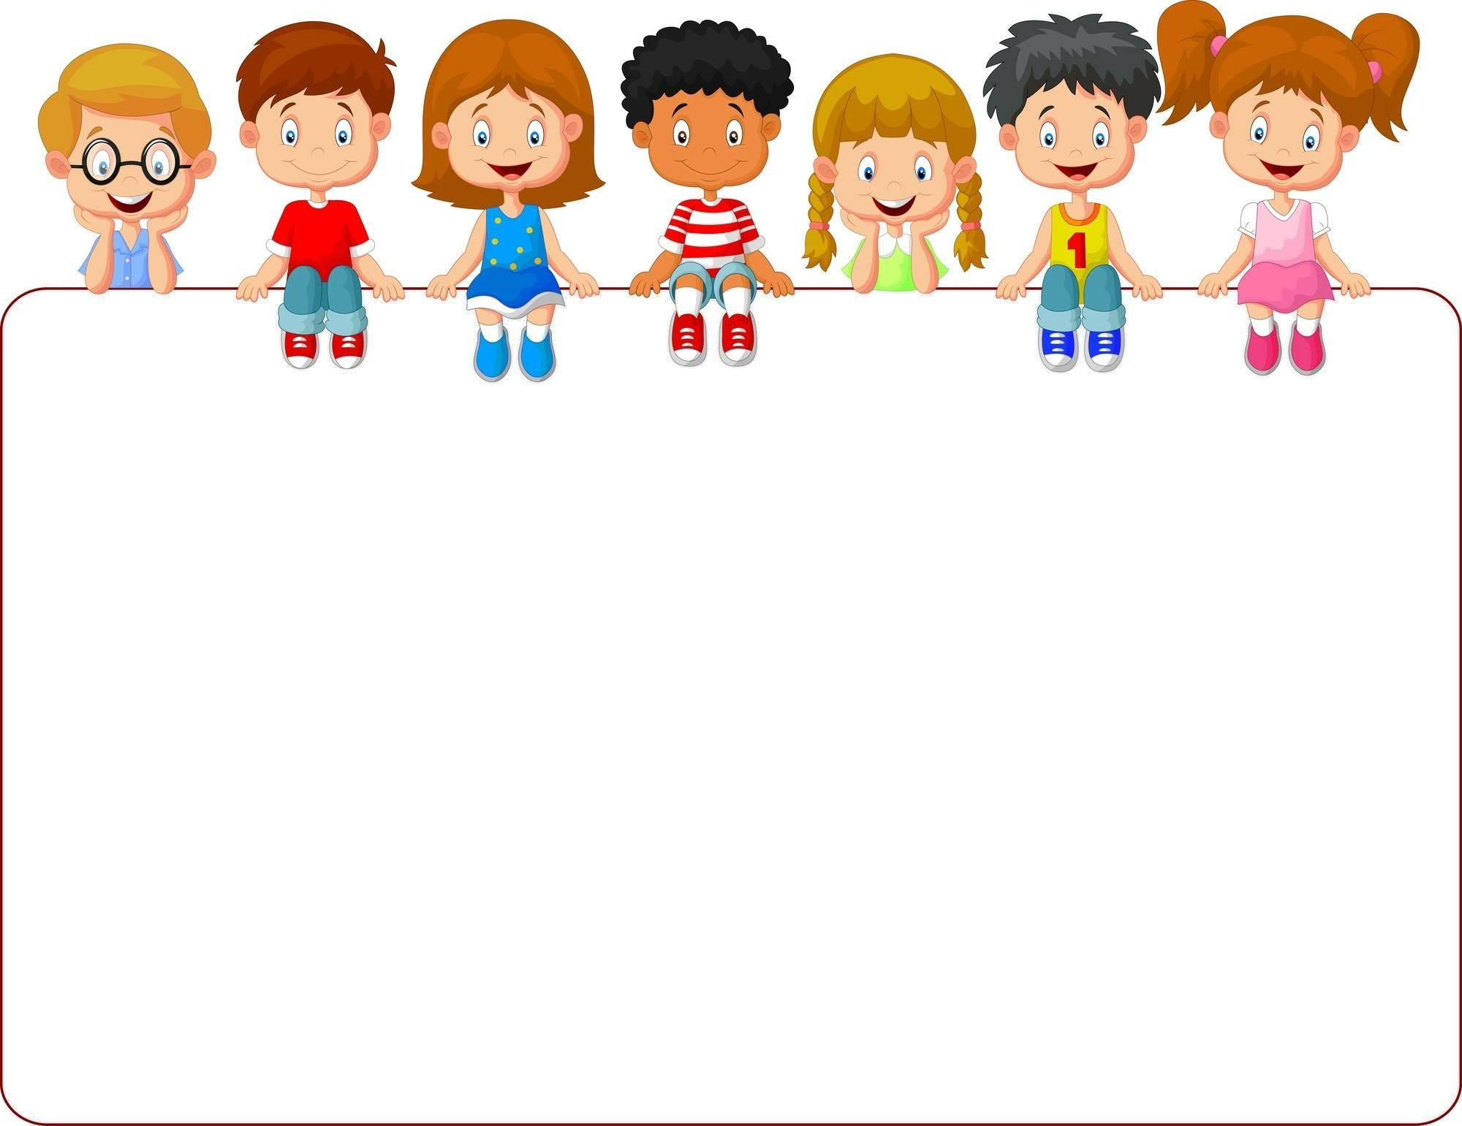
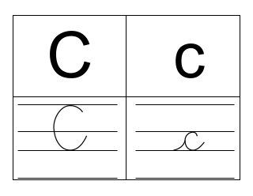
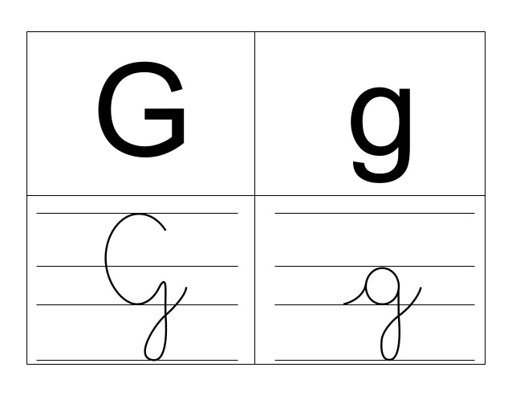
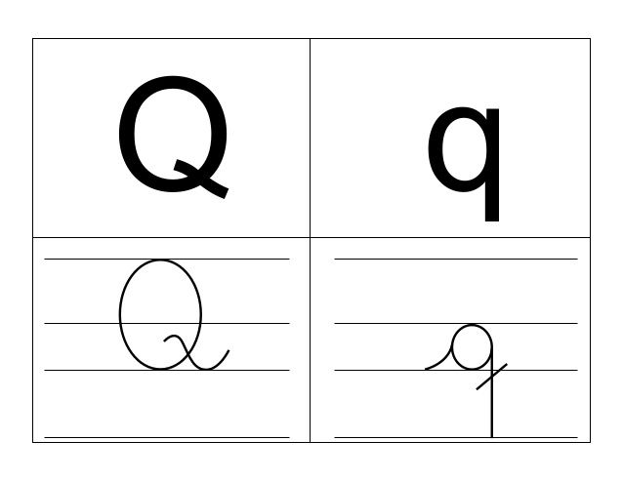
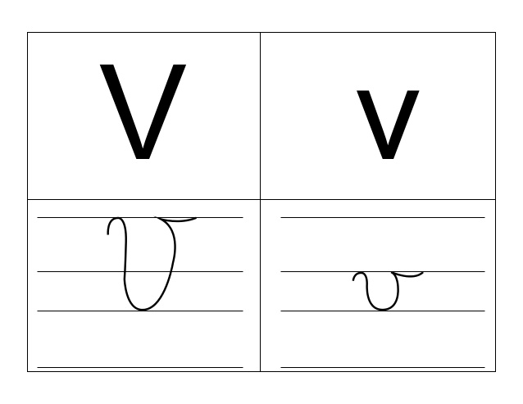
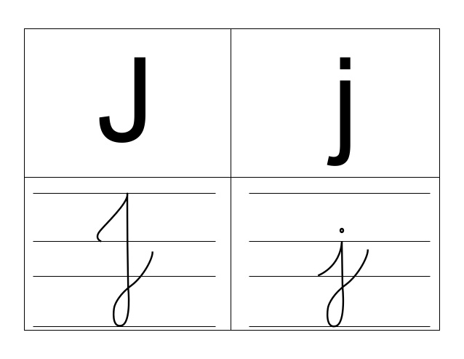
1° básico
Refuerzo evaluación formativa semana 35-36
Lenguaje y comunicación
PROGRAMA DE INTEGRACIÓN ESCOLAR

Slide 2
OBJETIVOS DE APRENDIZAJE
Identificar los sonidos que componen las palabras (conciencia fonológica), reconociendo, separando y combinando sus fonemas y sílabas. (OA 03, LE01)
Leer palabras aisladas y en contexto, aplicando su conocimiento de la correspondencia letra-sonido (OA 04, LE01)
Leer palabras aisladas y en contexto, aplicando su conocimiento de la correspondencia letra-sonido en diferentes combinaciones (OA4)
CONTENIDOS
Lectura de sílabas, palabras y oraciones con las letras estudiadas.
Lectura en voz alta.
Reforzar lectura de las letras antes estudiadas para la evaluación formativa.

Slide 3
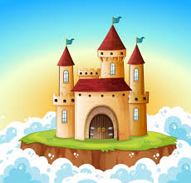
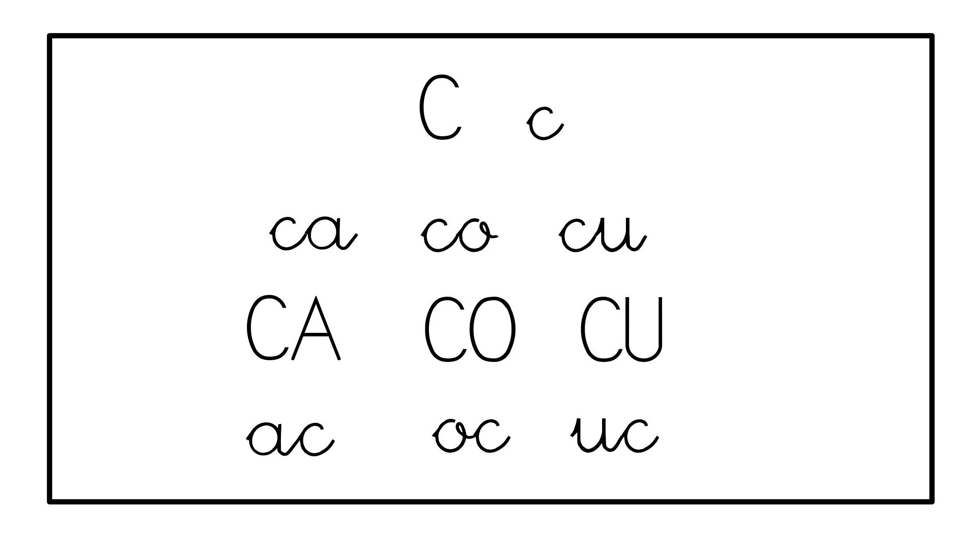

Slide 4
GRAFOMOTRICIDAD

Slide 5
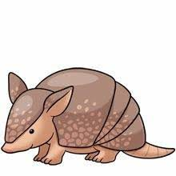
Quirquincho

Slide 6
GRAFOMOTRICIDAD

Slide 7
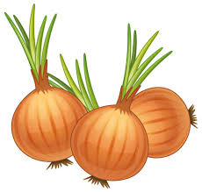
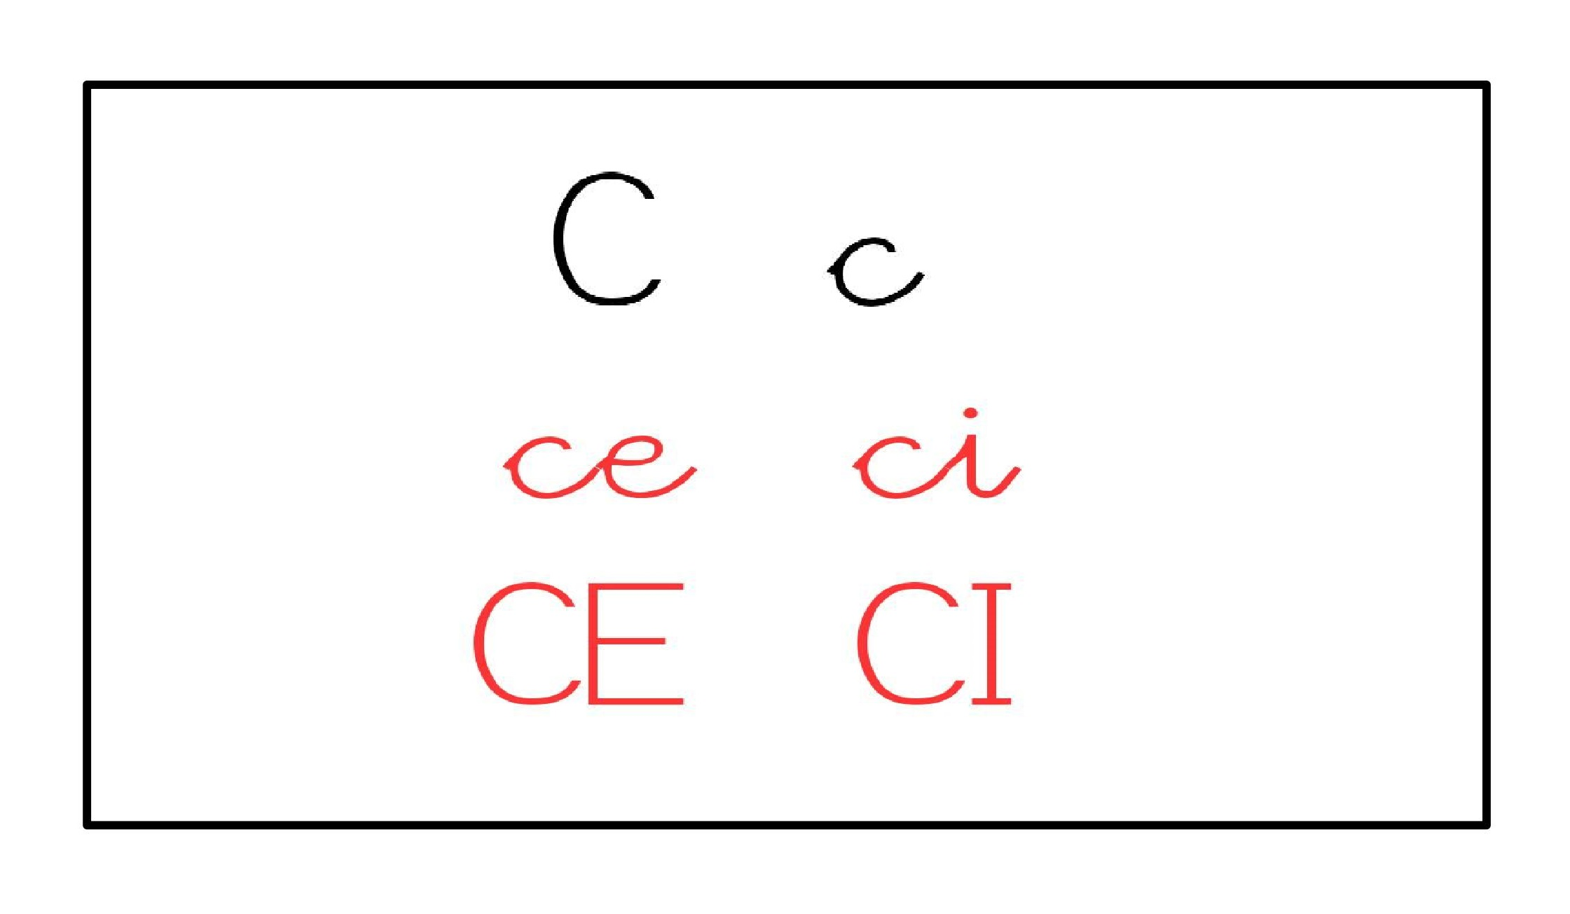
Recuerda: La letra “C” suena suavecito cuando va acompañada de la “ e” y la “i”.
Ejemplo: cero, cebolla, ciervo, bici, aceituna, Cecilia.

Slide 8
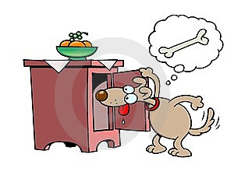
Practiquemos la lectura : Lee el siguiente texto y responde las preguntas en voz alta.
El perro de Quique
El perro de Quique está inquieto,
le falta ese hueso, que Ceci le obsequió.
Busca en la cocina, no se queda quieto,
ese perrito no recuerda dónde quedó.
¿De quién es el perro?
¿Qué le pasa al perro de Quique?
¿Por qué está inquieto?
¿Quién le obsequió ese hueso?
¿Dónde buscó ese hueso?
¿Sabes dónde dejó su hueso el perro de Quique?

Slide 9
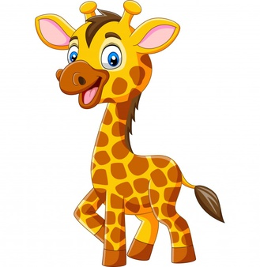

Slide 10
GRAFOMOTRICIDAD

Slide 11
Recuerda: para que la “G” suene suave con la e-i, debe ir siempre acompañada de la “u” – Gue - Gui

Slide 12
Recuerda: La letra “g” suena fuerte cuando va acompañada de la “ e” y la “i”.
Ejemplo: gelatina ,gimnasio , general ,gitana .

Slide 13
GRAFOMOTRICIDAD

Slide 14
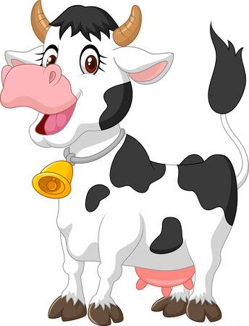

Slide 15
GRAFOMOTRICIDAD

Slide 16
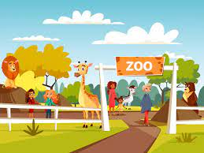
Practiquemos la lectura : Lee el siguiente texto y responde las preguntas en voz alta.
Guatemala , 10 de julio.
Querida amiga:
Te cuento que vine de paseo a Guatemala con mi mamá y Valesca. Visité mi lugar favorito y pude conocer las jirafas, elefantes, guepardos, ciervos y comí varios dulces.
Espero nos juntemos luego.
Te envío una foto del lugar que visité.
Te quiero,
Gema.
¿Qué tipo de texto acabas de leer?
¿Desde qué lugar fue enviada la carta?
¿Quién envió la carta?
¿Qué animales pudo conocer Gema?
¿Cómo se llama el lugar favorito que visitó Gema?

Slide 17
PROGRAMA DE INTEGRACIÓN ESCOLAR

